Slide 1
北京大学量化交易协会2020级内培
机器学习
叶文轩 冯哲 国欣然 薛岚天
2020-11-02

Slide 2
ML内培
ML用于实证资产风险溢价
ML：基于基本面的量化多因子选股
NLP
ML在量化投资中应用的常见误区

Slide 3
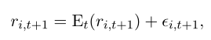
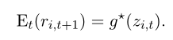
为什么将ML用到资产风险溢价问题中
资产超额收益的一般函数形式
目标是分离出一个 的表达形式，作为预测因子 的函数，
并对股票收益 有最大的样本外解释能力；
预测因子表示为P维向量
Notes:
正文字号不做硬性规定，整洁美观即可。
自制图表颜色整体偏深红，要与模板协调

Slide 4
为什么将ML用到资产风险溢价问题中
资产风险溢价问题的特性
测量风险溢价本质上是一个预测问题： ，这是ML擅长的；
候选的条件变量集合很大（股票特征、宏观经济特征等），ML强调变量选择和降维技术；
高维因子进入风险溢价的函数形式不确定（线性or非线性？是否考虑交互作用？），ML适合处理模糊的函数形式问题：
算法多，函数空间大；
可以对复杂的非线性关系近似；
有参数惩罚和模型选择的一套标准，防止过拟合和错误预测。
ML的不足
ML本身不能识别资产价格和条件变量之间的深层基本联系
Notes:
正文字号不做硬性规定，整洁美观即可。
自制图表颜色整体偏深红，要与模板协调

Slide 5
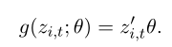
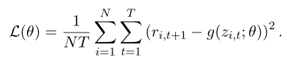
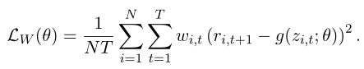
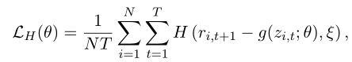
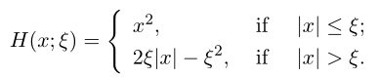
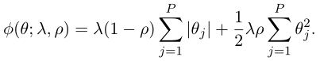
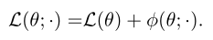
模型——线性
基本的线性模型
损失函数
无约束：
对损失函数修改权重：
Huber稳健函数替代平方误差：
（ ）
带惩罚项：
（Elastic Net，结合Lasso和Ridge惩罚项）
Notes:
正文字号不做硬性规定，整洁美观即可。
自制图表颜色整体偏深红，要与模板协调

Slide 6
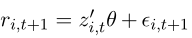
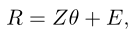
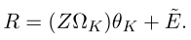
模型——线性
降维方法：PCR和PLS
矩阵形式
PCR、PLS
PCR：
PLS：
广义线性模型（GLM）
Notes:
正文字号不做硬性规定，整洁美观即可。
自制图表颜色整体偏深红，要与模板协调

Slide 7
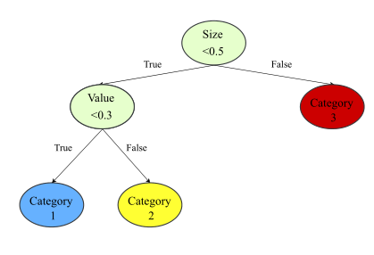
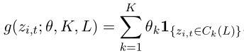
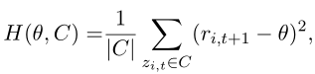
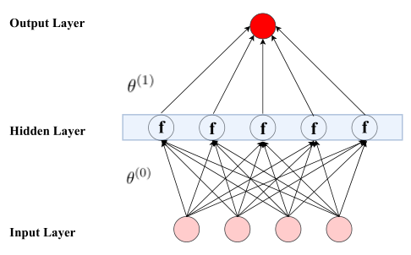
模型——非线性
梯度提升回归树和随机森林
回归树模型：
叶结点分割：
梯度提升回归树（GBRT）：迭代拟合残差
随机森林（RF）：Bootstrap抽样降低树之间的相关性
神经网络（“前反馈”）
Notes:
正文字号不做硬性规定，整洁美观即可。
自制图表颜色整体偏深红，要与模板协调

Slide 8
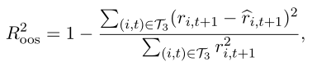
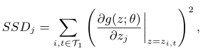
模型评价——样本外R方
因子重要性排序
方法1：保持其余所有变量不变，将某个变量的所有值置0，观察模型R方的下降程度；
方法2：
Notes:
正文字号不做硬性规定，整洁美观即可。
自制图表颜色整体偏深红，要与模板协调

Slide 9
实证研究
数据
纽交所（NYSE）、美国证券交易所（AMEX）、纳斯达克上市的所有公司个股的月度回报；
1957.3-2016.12，共60年，超过30000只股票，平均每月超过6200只股票；
无风险利率（国债利率）；
94个公司层面的因子、8个宏观预测因子、74个行业虚拟变量、前两者做交互项，总共920个变量
模型比较
月度样本外个股预测表现
年度样本外个股预测表现
Diebold-Mariano 检验
Notes:
正文字号不做硬性规定，整洁美观即可。
自制图表颜色整体偏深红，要与模板协调

Slide 10
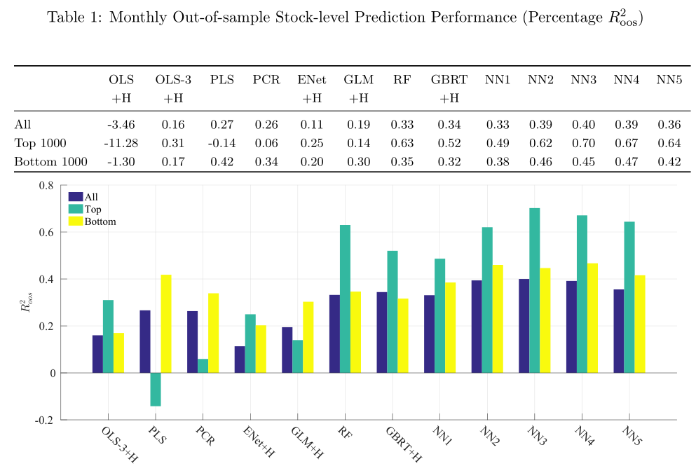
实证研究
模型比较
月度样本外个股预测表现：
相比无约束线性模型，限定自变量、或加惩罚项、或降维处理之后的线性模型的R方显著提升；
非线性模型对预测能力有显著提升，神经网络是表现最好的非线性方法，其中3层的神经网络效果最佳。

Slide 11
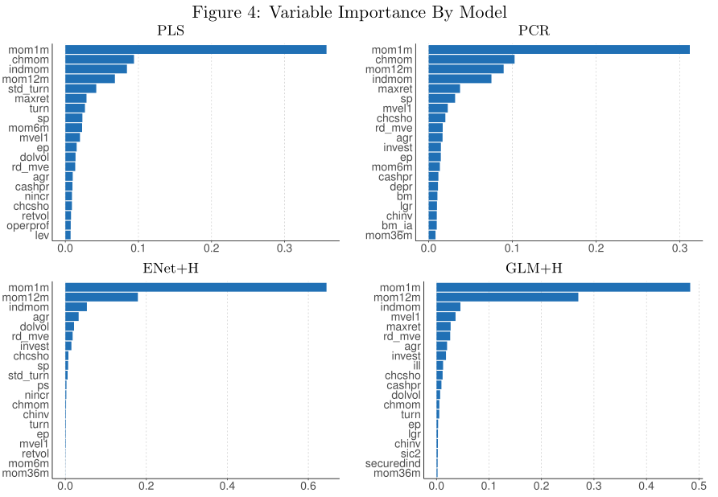
实证研究
因子重要性排序
R方和SSD两种评价准则的结果高度一致：
在各个模型中，因子重要性排序基本是一致的：（由高到低）be
基于最近价格趋势的因子，如动量；
流动性因子，如成交量及其波动率；
风险度量因子，如市场β；
估值比率和基本信号因子，如收益价格比

Slide 12
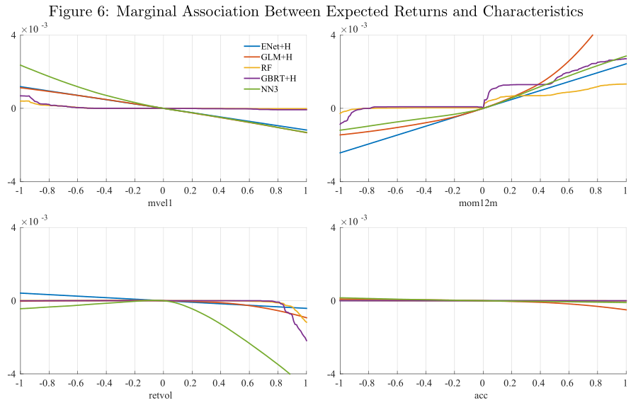
实证研究
单个因子对预期收益的边际影响
树和神经网络更能捕捉规模、动量因子和收益之间的关联性

Slide 13
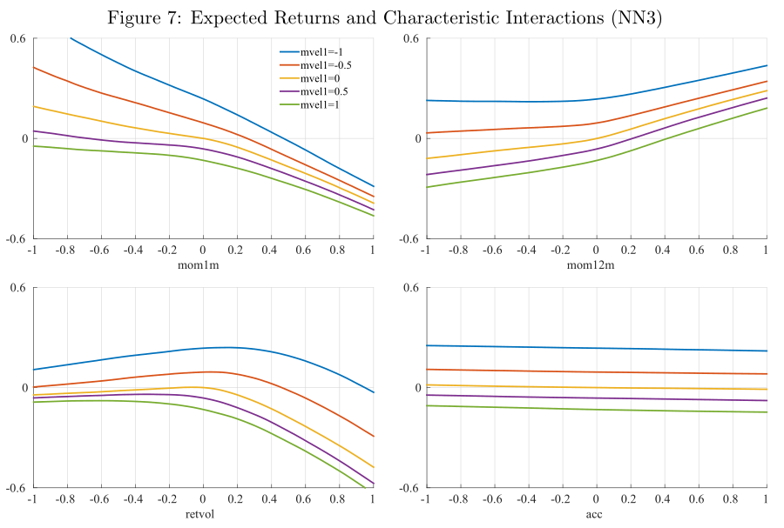
实证研究
同时变动一对因子，检验交互作用（NN3）
神经网络确实能捕捉不同对因子之间的交互作用

Slide 14
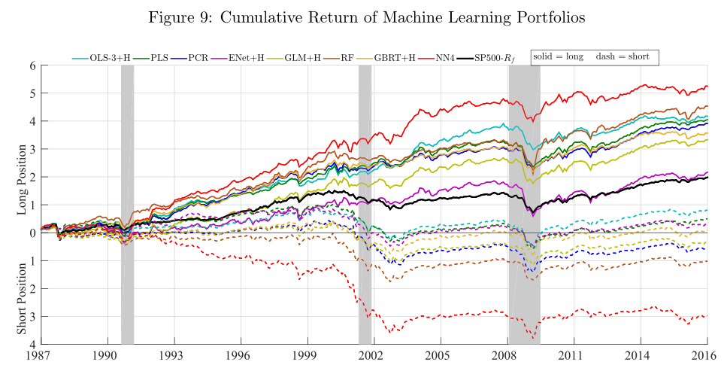
实证研究
构建资产组合回测

Slide 15
结论
结论
在风险溢价的测量上，非线性模型比线性模型有更好预测能力，这来源于它们对因子之间的内在关联信息的捕获能力更强；
神经网络是表现最好的非线性模型，并且“浅层”的学习效果好于“深度”学习（3层效果最好），可能是由于资产定价问题相对缺乏数据、信噪比较低；
ML方法对于预测更大、更具流动性的股票回报和投资组合最有价值
Notes:
正文字号不做硬性规定，整洁美观即可。
自制图表颜色整体偏深红，要与模板协调

Slide 16
ML内培
ML用于实证资产风险溢价
ML：基于基本面的量化多因子选股
NLP
ML在量化投资中应用的常见误区

Slide 17
Uncertainty-Aware Lookahead Factor Models for Quantitative Investing
Base
价值投资理论：
长期来看，一个公司的市值会反映这个公司的价值。也就是说，我们期待其股票价格是其财报相关指标（基本面相关数据）体现出的公司业绩表现的反映。
使用当期数据预测下期走势的问题：
随机扰动 信噪比
EMH
本文：根据历史基本面数据预测下期基本面，根据预测数据进行选股
Notes:
正文字号不做硬性规定，整洁美观即可。
自制图表颜色整体偏深红，要与模板协调

Slide 18
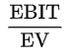
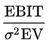
LFMs
models
Lookahead factor models（LFMs）
LFM Auto Reg
LFM Linear
LFM MLP
LFM LSTM
LFM UQ-MLP
LFM UQ-LSTM
考虑不确定性的LFM模型表现最好，年化收益17.7%（vs 14.0%), 夏普比0.84（vs 0.52）
Notes:
正文字号不做硬性规定，整洁美观即可。
自制图表颜色整体偏深红，要与模板协调

Slide 19
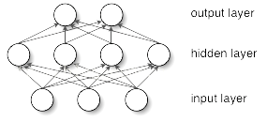
基本面预测
MLP
多层感知机模型
神经元接收到来自η 个其他神经元传递过来的输入信号，这些输入信号通过带权重的连接( connection)进行传递
神经元接收到的总输入值将与神经元的阀值进行比较
通过"激活函数" (activation function) 处理以产生神经元的输出
Notes:
正文字号不做硬性规定，整洁美观即可。
自制图表颜色整体偏深红，要与模板协调

Slide 20
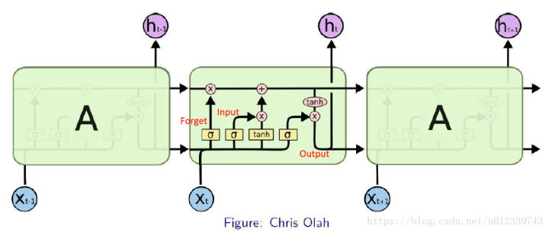
基本面预测
LSTM
Long short term memory
Gate units: a multiplicative input/output gate unit id introduced to protect the memory contents stores in j from perturbation by irrelevant inputs
Memory cell
Memory cell blocks: share the same input/output gate
在RNN的基础上改进得到，在每个单元节点上有两个输入输出，其中一个代表短期记忆，大多进行非线性变化，变化大；而另一个代表长期记忆，序列间变化小
Notes:
正文字号不做硬性规定，整洁美观即可。
自制图表颜色整体偏深红，要与模板协调

Slide 21
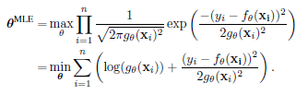
不确定性预测
NHR
Neural heteroscedastic regression
以DNN为基础
g(x)代表模型预测的方差，f(x)是模型预测的均值。损失函数中首项惩罚模型出现大的不确定性，以使DNN缩小预测区间，提供有意义的预测边界；第二项惩罚模型的误差，提高模型预测精度
同时使用启发式Monte Carlo算法计算模型方差，最终以随机扰动方差和模型方差之和作为总方差，也即预测不确定性的代表
Notes:
正文字号不做硬性规定，整洁美观即可。
自制图表颜色整体偏深红，要与模板协调

Slide 22
模型输入
数据
股票范围：
all stocks that were publicly traded on the NYSE, NASDAQ, or AMEX exchanges for at least 12 consecutive months between Jan 1, 1970, and Dec 31, 2019.
exclude non-US-based companies, financial sector companies, and any company with an inflation-adjusted market capitalization value below 100 million dollars in January 1, 2010 terms. The final list contains 12; 415 stocks.
时间范围：
in-sample period:
1970.1.1-1999.12.31, 训练集
30%交叉验证，使用年度同期数据预测下一期，每次输入五年范围内的数据
out-of-sample period:
2000.1.1-2019.12.31，测试集
Notes:
正文字号不做硬性规定，整洁美观即可。
自制图表颜色整体偏深红，要与模板协调

Slide 23
模型输入
样本特征
财务特征：
利润表、现金流量表数据12个月累计TTM（cost of goods sold; selling, general & admin expense; earnings before interest and taxes EBIT，free cash flow：经营性现金流-资本性支出）；
资产负债表记录最近的季度MRQ（现金及现金等价物、应收转款、存货、其他流动资产、PP&E、其他资产、流动负债、应付账款、应交所得税、其他流动负债、所有者权益、总资产、总负债）；
动量特征：过去1/3/6/9个月的股价变化情况；
辅助变量：普通股短期持股比，GICS行业代码，size（微、小、中、大四类）；
Notes:
正文字号不做硬性规定，整洁美观即可。
自制图表颜色整体偏深红，要与模板协调

Slide 24
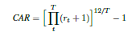
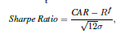
实证结果
策略
根据EBIT指标排序，等量投资于前50只股票，每月调仓。同时考虑了买卖量限制、股票分红、交易手续费等实际限制。
观测指标
年化复利 compound annualized return CAR
夏普比
Notes:
正文字号不做硬性规定，整洁美观即可。
自制图表颜色整体偏深红，要与模板协调

Slide 25
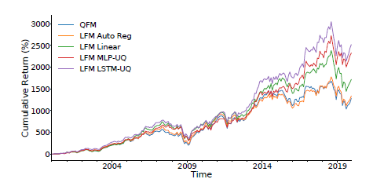
实证结果
年化收益
使用预测指标的模型优于基础QFM
基于机器学习模型并考虑不确定性的模型表现最佳
Notes:
正文字号不做硬性规定，整洁美观即可。
自制图表颜色整体偏深红，要与模板协调

Slide 26
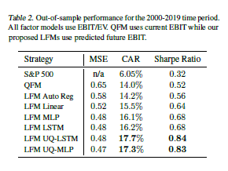
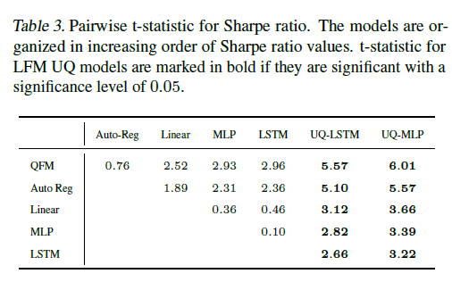
实证结果
夏普比
使用预测指标的模型优于基础QFM
基于机器学习模型并考虑不确定性的模型表现最佳
Notes:
正文字号不做硬性规定，整洁美观即可。
自制图表颜色整体偏深红，要与模板协调

Slide 27
总结
summary
本文主要基于机器学习方法，构建Lookahead factor model，使用前期基本面数据预测未来基本面数据，进而以此为依据构造投资组合。
实践结果表明，相比使用历史数据进行投资组合构建的传统策略，使用预测值能较好地提升策略表现。同时，文章也进一步考虑了不确定性的影响，当考虑不确定性时，模型的效果会有进一步提升。
Notes:
正文字号不做硬性规定，整洁美观即可。
自制图表颜色整体偏深红，要与模板协调

Slide 28
References
参考文献
Hochreiter, S. and Schmidhuber, J. Long short-term memory. Neural Computation, 9(8):1735–1780, 1997.
Chauhan L., Alberg J. and Lipton Z. C. Uncertainty-Aware Factor models for quantitative Investing, arXiv:2007.04082 [q-fin.ST]
Notes:
正文字号不做硬性规定，整洁美观即可。
自制图表颜色整体偏深红，要与模板协调

Slide 29
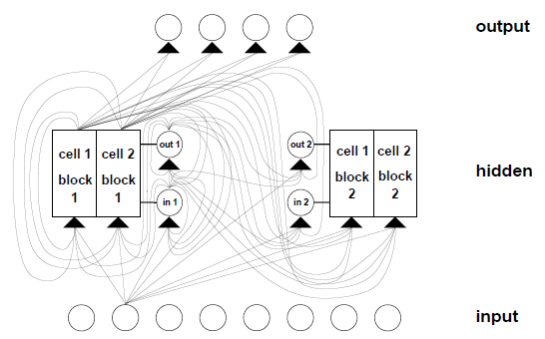
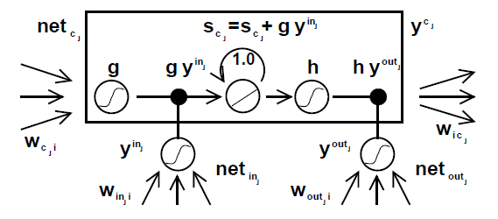
Appendix: LSTM
Forward pass
Approximate derivatives for truncated backprop
Backward pass
Notes:
正文字号不做硬性规定，整洁美观即可。
自制图表颜色整体偏深红，要与模板协调

Slide 30
ML内培
ML用于实证资产风险溢价
ML：基于基本面的量化多因子选股
NLP
ML在量化投资中应用的常见误区

Slide 31
NLP Practical applications in financial news
Applications
Trading and Investment
Sentiment Analysis
Market Making
Risk System

Slide 32
NLP Practical applications in financial news
Trading and investment
新闻被认为是一种“信息事件”，影响市场微观结构，影响价格形成，波动率和流动性的特定证券或市场[Mitra et al. 2015]
大多数对公司公告文件的研究关注的不是披露的语气，就是披露的复杂程度，以及它们对盈利和股价的影响。例如，在[Bodnaruk et al. (2015)]的一个例子研究中，作者试图通过评估10-K披露的语气来预测流动性事件，以向股东传达他们的担忧。研究人员计算了一组专有约束性词汇的使用频率，如“义务”、“减值”、“强制”等，以衡量10-K文件的基调。他们报告说，“约束性词汇的比例产生了不小的经济影响。”例如，约束词增加一个标准差会使股利遗漏的可能性增加10.32%，并降低股利增加6.46%的可能性。
招股说明书的内容在预测收益方面也起到类似的作用。[Hanley and Hoberg (2010) ]利用1996-2005年期间IPO的样本，研究了IPO招股说明书的基调如何影响定价和首日收益。
Notes:
正文字号不做硬性规定，整洁美观即可。
自制图表颜色整体偏深红，要与模板协调

Slide 33
NLP Practical applications in financial news
Sentiment analysis
情感分析旨在分析文本主体对特定主体或实体所表达的观点。在金融领域，大多数情绪分析任务背后的主要动机是将这些意见与未来证券回报的方向性联系起来。
目前NLP情感分析的研究主要在电影评论等领域上，而金融新闻的噪声与不确定性使得对它做情感分析要难得多。
情感分析模型可以是一个正面/负面 二元分类模型，也可以是预测表征正面、负面程度的分数的模型。无论哪一种，这都是典型的监督学习，也就意味着需要标注好的数据。
人工标注对金融新闻标注有较大的主观性影响，[Loughran and McDonald (2016) ]表明，财经新闻很容易被错误分类。
除了人工标注，一个可行的方法是编辑一份联系特定情感的”word list”。通过统计一份新闻里面word list 的词频来判断舆情。已经有一些专门针对金融文本的公开的word list了，比如[Henry Word List(Henry 2008)]。
还有一个移除人的主观性影响的可行方法，是直接把把一份新闻发表后一段时间的股票收益率与新闻关联起来分析。一个例子是路透NewsScope事件指数(NEIs) [Lo 2008]，该指数对资产回报和(已实现的)波动性具有“预测”能力。
情绪分析在金融领域最突出的应用之一是Thomson Reuters NewsScope Sentiment Engine [Reuters 2015年]，根据积极、中性或负面情绪对特定公司的新闻进行分类。[Groß-Klußman and Hautsch (2011)]调查了在多大程度上，高频率的回报、波动率和流动性的变动可以被路透社新闻范围报道的非预定的消息所解释。作者得出的结论是，尽管情绪标签对未来价格趋势具有一定的可预测性，但随着消息的到来，波动性的显著飙升和买卖价差会使基于情绪的简单交易策略无利可图。在另一项研究中，[Heston and Sinha (2017)]利用汤森路透在2003年至2010年的Thomson Reuters NewsScope中提取的情绪数据，探索了个股回报的可预测性。他们报告说，一个特定交易日的新闻情绪与随后1-2天的股票回报正相关。他们指出，这个预测期的长度在很大程度上取决于投资组合的形成过程。
除了使用主流新闻之外，越来越多的研究关注于社交媒体的情绪分析。举个例子，[Bollen et al. (2011)]研究了从大规模Twitter消息源中获得的集体情绪状态的测量值是否与道琼斯工业平均指数(DJIA)的长期价值相关。
Notes:
正文字号不做硬性规定，整洁美观即可。
自制图表颜色整体偏深红，要与模板协调

Slide 34
NLP Practical applications in financial news
Market making
做市商是金融工具的流动性提供者，旨在从价差中获利。在一个报价驱动的市场中，做市商提供买卖价格。在一个指令驱动的市场中，限价指令提供了流动性。在做市的情况下，新闻数据可以用来更新经纪人对交易量、市场深度和波动性的估计，从而扭曲价格和调整买卖价差。
[Groß-Klußman and Hautsch (2011)]报告说，新闻发布对买卖价差有显著影响，但不一定会影响市场深度。做市商对消息的反应主要是修改报价，而不是根据交易量。这非常符合基于信息的不对称市场微观结构理论，专家们的目标是过度补偿可能的信息不对称[Mitra et al. 2015]。
[Von Beschwitz et al. (2013)]研究了媒体分析提供商如何影响市场微观结构，特别是它们的存在如何影响股票市场对新闻的反应。他们发现，RavenPack等媒体分析提供商以一种独特的方式影响着市场。如果一篇文章一直被RavenPack覆盖，那么股票价格和交易量对新闻的调整速度会更快。市场会暂时对假阳性做出反应，但随后迅速反弹。因此，做市商消化这类信息并据此定位是很重要的
Risk systems
重大新闻事件会对市场环境和投资者情绪产生重大影响，导致交易证券的风险结构和风险特征迅速发生变化。NLP以各种方式用于风险管理，从检测和管理事件风险到增强对欺诈和内幕交易的检测。
资产管理公司和自营交易机构可以在被交易证券出现“实质性”和“新奇”消息时，暂停目前的行动。[Brown(2011)]报告说，在自动交易策略中使用新闻分析作为“断路器”和“狼检测”系统可以帮助增强此类策略的健壮性和可靠性。
NLP在财务风险管理中的另一个应用领域是通过异常值检测来识别异常活动和虚假报告。[Purda and Skillicorn (2015)]根据报告中管理讨论和分析部分使用的语言，分析10-K文件以区分虚假报告和真实报告。他们的方法在很大程度上依赖于找出一些报告与同一家公司发布的报告之间的重大偏差，强调了将公司作为自身控制的有效性。
Notes:
正文字号不做硬性规定，整洁美观即可。
自制图表颜色整体偏深红，要与模板协调

Slide 35
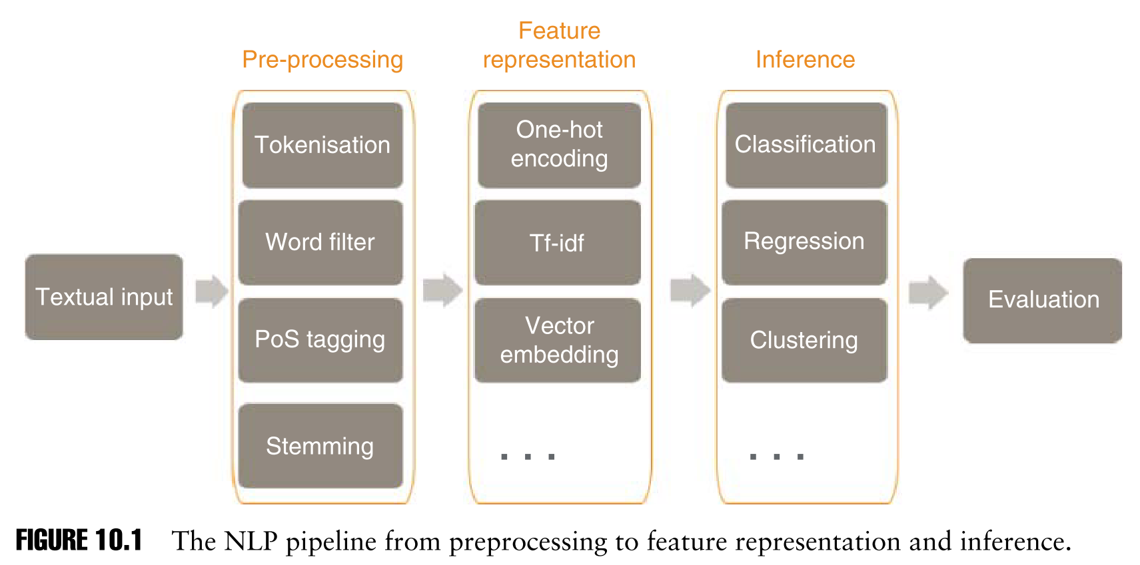
Natrual Language Processing
NLP
NLP是人工智能的一个子领域，涉及编程计算机来处理文本数据，以获得有用的见解。它以各种形式和名称超越了许多学科，如文本分析、文本挖掘、计算语言学和内容分析。
它专门研究设计输入和输出为非结构化自然语言数据的方法和算法。
实现步骤分为数据预处理（Pre-Processing），特征表示（Feature Representation）和推断（Inference）。
Notes:
正文字号不做硬性规定，整洁美观即可。
自制图表颜色整体偏深红，要与模板协调

Slide 36
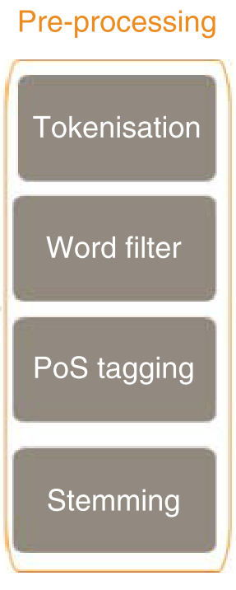
Natrual Language Processing
Tokenisation
即把原始的text输入切分为称作tokens的单元。
对英文来说，可能一个字母一个token，一个语素（eg: unbreakable –>un- , break, -able）一个token，也可能是一个单词一个token。
对中文来说，一般要么是一个字一个token，要么是一个词一个token。也有对每个字进一步分拆的token，比较少见。
Notes:
正文字号不做硬性规定，整洁美观即可。
自制图表颜色整体偏深红，要与模板协调

Slide 37
Natrual Language Processing
Vocabulary
NLP语境中的词汇是指出现在语料库中待处理的不同词汇的集合。
我们需要除去一些无关紧要的词汇，比如“a、an、the、to、that”等停用词。
Notes:
正文字号不做硬性规定，整洁美观即可。
自制图表颜色整体偏深红，要与模板协调

Slide 38
Natrual Language Processing
Part-of-Speech Tagging
给前面得到的每一个token标记语法分类：动词、名词等。
Notes:
正文字号不做硬性规定，整洁美观即可。
自制图表颜色整体偏深红，要与模板协调

Slide 39
Natrual Language Processing
Stemming and Lemmatization
词干抽取通常是在不了解上下文的情况下对单个单词进行操作，并使用一种粗糙的启发式过程来删除派生词缀，以期将该单词还原为词干。
与词干化不同，词元化不仅处理基本单词的变化，如单复数，而且还处理同义词，如“car”匹配“automobile”。此外，词元化通常需要PoS预先提供将单词映射到适当的词元所需的上下文信息
Notes:
正文字号不做硬性规定，整洁美观即可。
自制图表颜色整体偏深红，要与模板协调

Slide 40
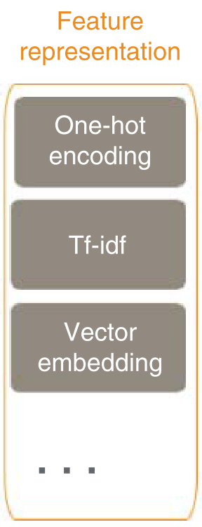
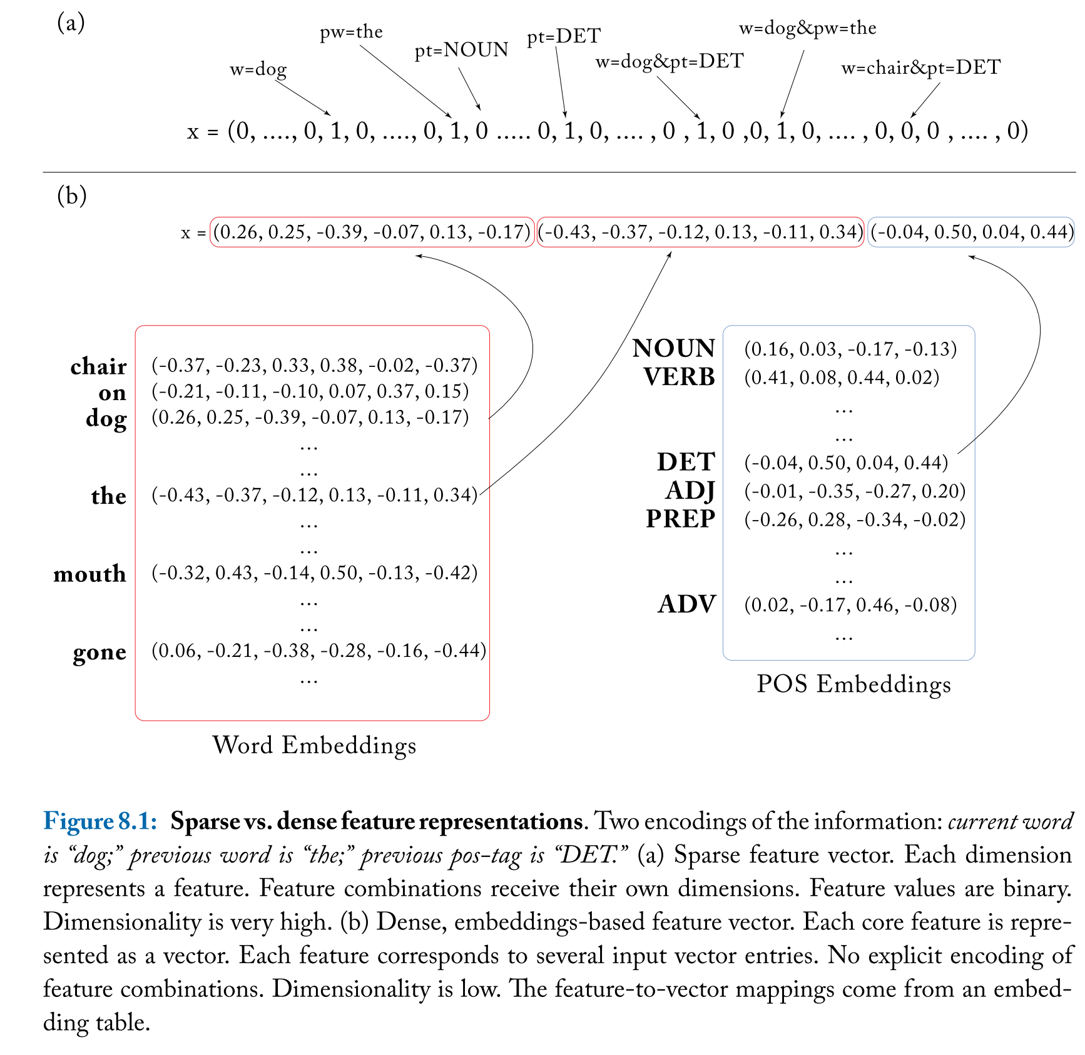
Natrual Language Processing
稀疏表示(One-hot encoding)VS稠密表示(Word embeddings)
维度太多，计算复杂；
无法表征词与词之间的关系。
相近的词语将拥有相近的向量
《Neural Network Methods for Natural Language Processing》, Yoav Goldberg
Notes:
正文字号不做硬性规定，整洁美观即可。
自制图表颜色整体偏深红，要与模板协调

Slide 41
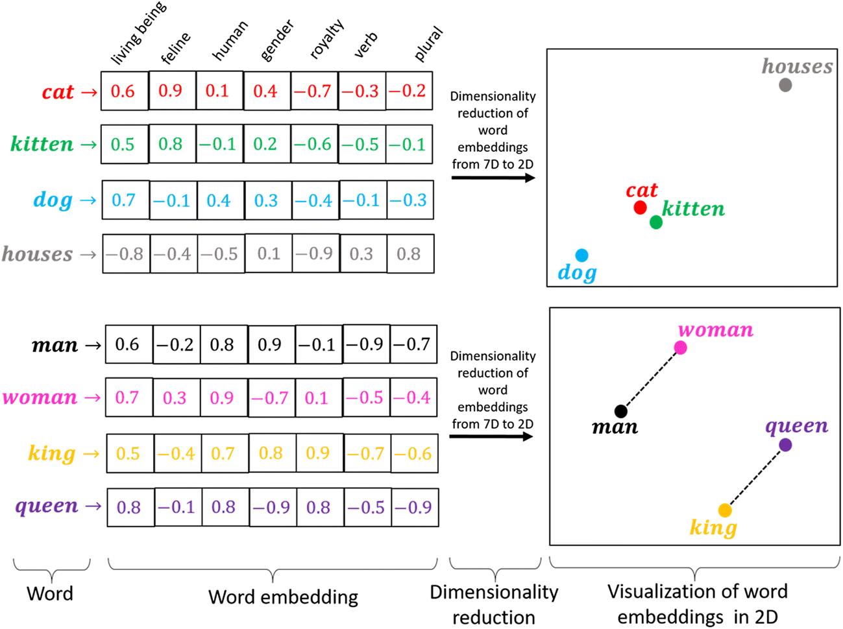
Natrual Language Processing
Word embedding
一个好的token特征表示，应该语义相近的词语距离相近
向量的运算结果也应体现出一定的语言意义。比如 woman-man = queen - king
Notes:
正文字号不做硬性规定，整洁美观即可。
自制图表颜色整体偏深红，要与模板协调

Slide 42
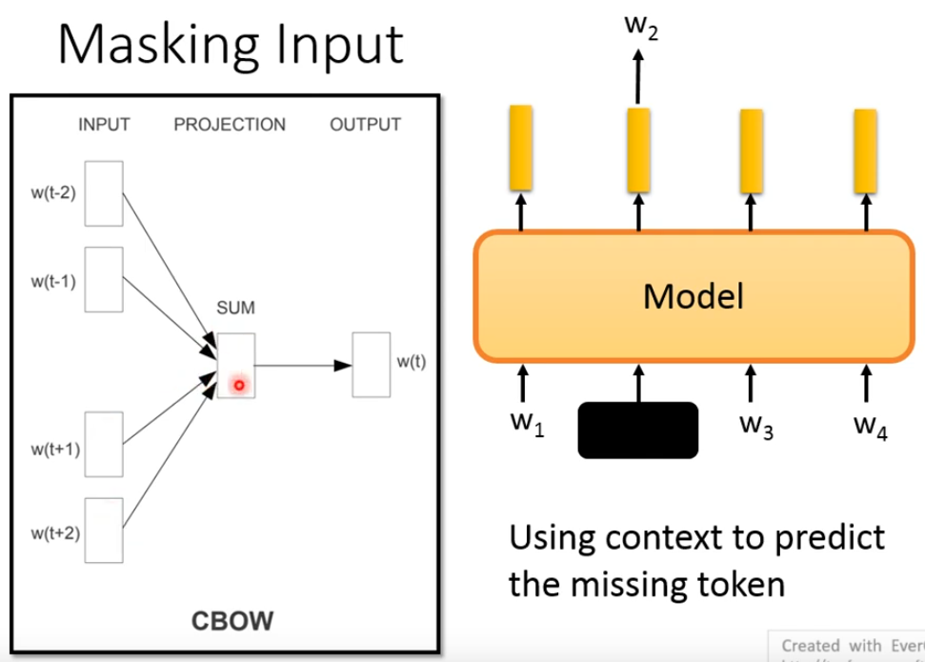
Natrual Language Processing
Word embedding
怎么实现？
Word2Vec: skip-gram、CBOW、
GloVe
ElMo
Pre-train Mode: BERT、GPT-3、…
快速学习：https://zhuanlan.zhihu.com/p/51682879
BERT
Notes:
正文字号不做硬性规定，整洁美观即可。
自制图表颜色整体偏深红，要与模板协调

Slide 43
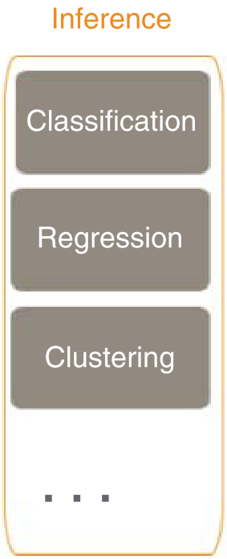
Natrual Language Processing
Inference
一般是监督学习或无监督学习
一般用的模型有Naïve Bayes、CNNs、RNNs等
传统的NLP无监督模型有LSA、pLSA、LDA等。
Notes:
正文字号不做硬性规定，整洁美观即可。
自制图表颜色整体偏深红，要与模板协调

Slide 44
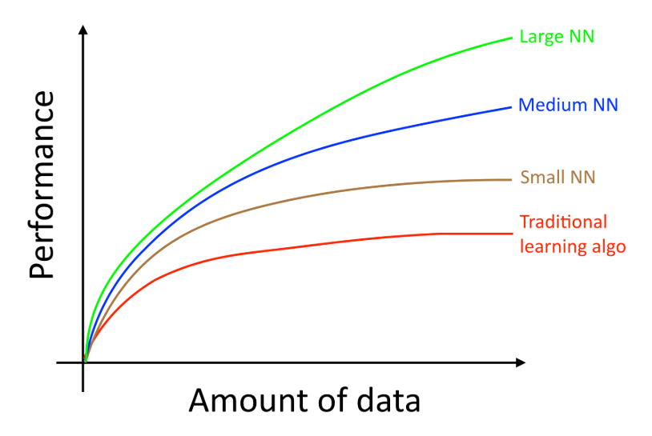
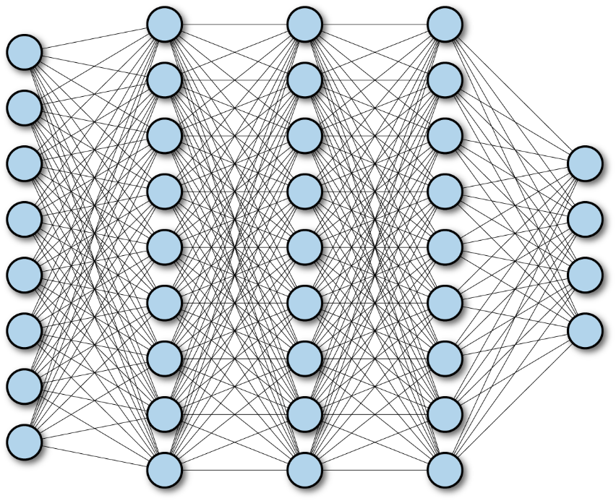
Natrual Language Processing
Deep learning
Fully Connected NN （MLP）
如果输入输出的长度不确定怎么办？
Notes:
正文字号不做硬性规定，整洁美观即可。
自制图表颜色整体偏深红，要与模板协调

Slide 45
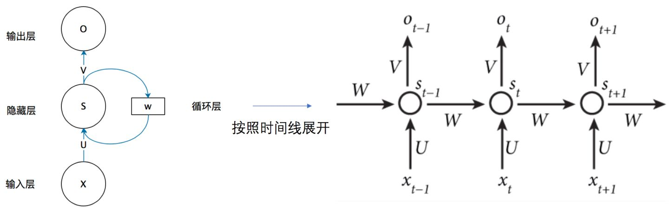
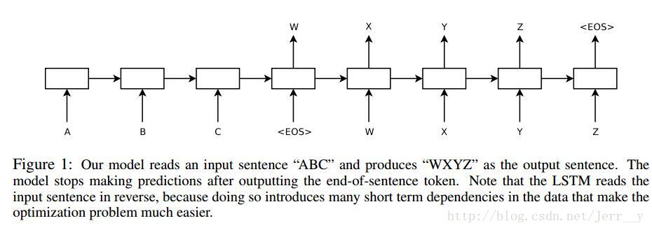
Natrual Language Processing
RNN
Seq2Seq Models （Encoder-Decoder）
Seq2Seq解决问题的主要思路是通过深度神经网络模型（常用的是LSTM，长短记忆网络，一种循环神经网络）http://dataxujing.coding.me/深度学习之RNN/。将一个作为输入的序列映射为一个作为输出的序列，这一过程由编码（Encoder）输入与解码（Decoder）输出两个环节组成, 前者负责把序列编码成一个固定长度的向量，这个向量作为输入传给后者，输出可变长度的向量。
Notes:
正文字号不做硬性规定，整洁美观即可。
自制图表颜色整体偏深红，要与模板协调

Slide 46
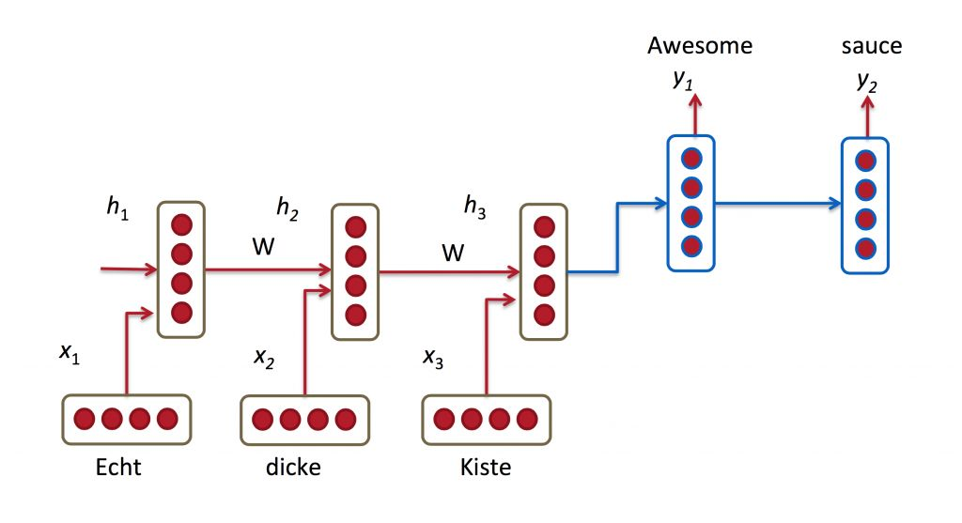
Natrual Language Processing
RNN Seq2Seq 框架的缺点
长程梯度消失问题
不管多长的句子都压缩到特定长度的向量，很难保证有效信息都得以保留。
Notes:
正文字号不做硬性规定，整洁美观即可。
自制图表颜色整体偏深红，要与模板协调

Slide 47
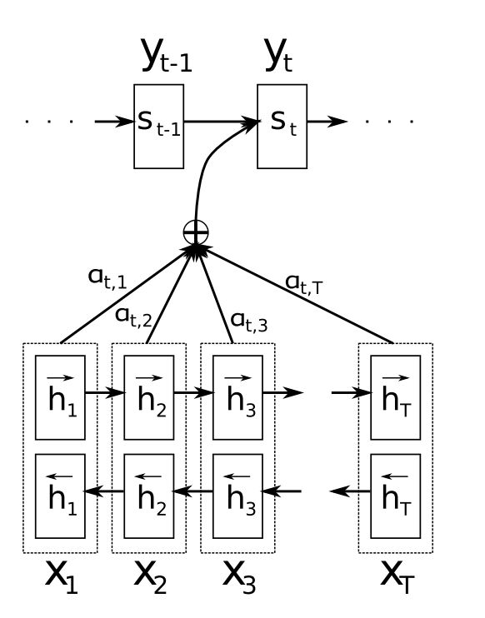
Natrual Language Processing
Attention Mechanism
Attention机制打破了只能利用encoder最终单一向量结果的限制，从而使模型可以集中在所有对于下一个目标单词重要的输入信息上，使模型效果得到极大的改善。还有一个优点是，我们通过观察attention 权重矩阵的变化，可以更好地知道哪部分输出对应哪部分输入。
https://pic4.zhimg.com/v2-ef925bd2adec5f51836262527e5fa03b_b.webp
Notes:
正文字号不做硬性规定，整洁美观即可。
自制图表颜色整体偏深红，要与模板协调

Slide 48
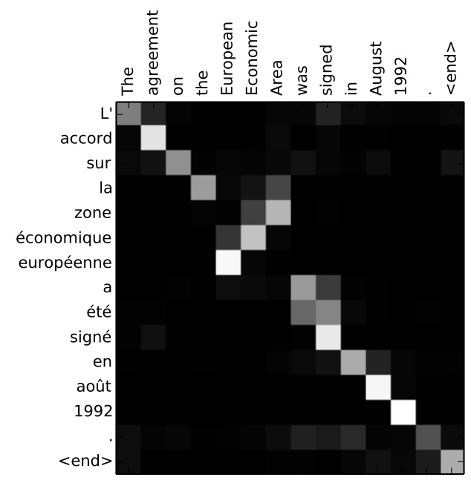
Natrual Language Processing
Attention Mechanism
在这个里机器翻译的例子里，我们通过观察attention 权重矩阵的变化，可以更好地知道哪部分翻译结果对应哪部分输入的词汇。
再往后还有Self-Attention模型，它是BERT的基础。这里不展开，有兴趣请见谷歌的Attention is all you need。
Notes:
正文字号不做硬性规定，整洁美观即可。
自制图表颜色整体偏深红，要与模板协调

Slide 49
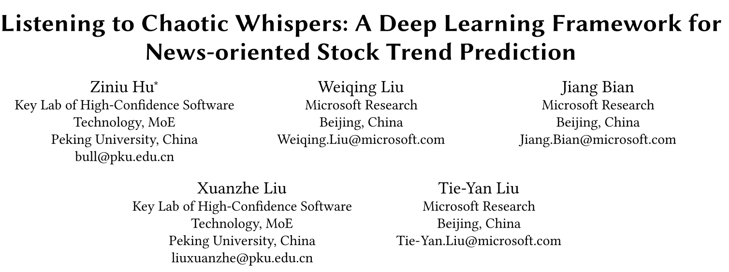
DL Framework for News-oriented Stock Trend Prediction
侧重于从Computer Science的角度来研究DL在投资问题上的应用
Publication:WSDM '18: Proceedings of the Eleventh ACM International Conference on Web Search and Data MiningFebruary 2018 Pages 261–269
目前被引用次数：89
Notes:
正文字号不做硬性规定，整洁美观即可。
自制图表颜色整体偏深红，要与模板协调

Slide 50

DL Framework for News-oriented Stock Trend Prediction
imitate the learning process of human beings facing such chaotic online news
Sequential Context Dependency: A single piece of news is very likely to be oflow-quality or not informative enough, human can comprehensively consider a sequence ofrelated recent news as a unified context of the stock and consequently make a more reliable prediction on the subsequent stock trend.
Diverse Influence: The influence of different online news can be diverse greatly, human beings can discriminate them based on the intrinsic content.
Effective and Efficient Learning: News cannot always provide an informative indication of the stock trend, especially when there exists only an insufficient number of news about specific stocks in a period. The diverse difficulty in news-oriented stock trend prediction task has motivated human investors to find a more effective and efficient learning process. In reality, human investors tend to first gain an overall knowledge by focusing on common occasions, and then turn to exceptional cases.
Notes:
正文字号不做硬性规定，整洁美观即可。
自制图表颜色整体偏深红，要与模板协调

Slide 51

DL Framework for News-oriented Stock Trend Prediction
imitate the learning process of human beings facing such chaotic online news
Sequential Context Dependency: A single piece of news is very likely to be oflow-quality or not informative enough, human can comprehensively consider a sequence ofrelated recent news as a unified context of the stock and consequently make a more reliable prediction on the subsequent stock trend.
Diverse Influence: The influence of different online news can be diverse greatly, human beings can discriminate them based on the intrinsic content.
Effective and Efficient Learning: News cannot always provide an informative indication of the stock trend, especially when there exists only an insufficient number of news about specific stocks in a period. The diverse difficulty in news-oriented stock trend prediction task has motivated human investors to find a more effective and efficient learning process. In reality, human investors tend to first gain an overall knowledge by focusing on common occasions, and then turn to exceptional cases.
Notes:
正文字号不做硬性规定，整洁美观即可。
自制图表颜色整体偏深红，要与模板协调

Slide 52

Problem Statement
Given a date t and a stock s. The Rise Percent is
Then divide rise percent into three classes: DOWN, UP, and PRESERVE, representing the significant dropping, rising, and steady stock trend on the next date, respectively.
The stock trend prediction task:
given the length ofa time sequenceN, the stock s and date t, the goal is to use the news corpus sequence from time t−N to t−1, denoted as [Ct−N,Ct−N+1, ...,Ct−1], to predict the class ofRise_Percent(t), i.e. DOWN, UP, or PRESERVE. Note that each news corpus Ci contains a set of news with the size of L, Ci = [ni1, ni2, ..., niL], denoting L related news on date i.
Notes:
正文字号不做硬性规定，整洁美观即可。
自制图表颜色整体偏深红，要与模板协调

Slide 53


Hybrid Attention Network (HAN)
Fully Connected Layer(MLP)
In this attention layer the model will decide the temporal importance of corpus sequence.
Sequential Context Dependency
Bidirectional GRU Layer(RNN-based) can encode the temporal sequence of corpus vectors.
$d_{i}$ represents the information of all news on the ith date.
Remember the Diverse Influence property of financial news ☺?In this attention layer the model will decide the importance of each news in a date.
$n_{i,j}$represent the information of the jth News on the ith date, by averaging the word embeddings of the words in this news.
Notes:
正文字号不做硬性规定，整洁美观即可。
自制图表颜色整体偏深红，要与模板协调

Slide 54




Self-paced Learning Mechanism
importance weight(latent weight)
self-paced regularizer
Noted that a small initial λ let only samples with rather small loss affect the learning. As the training progresses and λ increases in Step 6, samples with larger loss will be gradually incorporated, realizing the effective and efficient learning.
Alternative Convex Search
Address the Effective and Efficient Learning problem
Notes:
正文字号不做硬性规定，整洁美观即可。
自制图表颜色整体偏深红，要与模板协调

Slide 55

Experiment
Data Collection
Chinese stock data, 2014~2017 in daily frequency. 2527 stocks totally.
1271442 economic news between 2014~2017 from eastmoney.com & finance.sina.com.cn. Filter out the news without any correlation to stocks and left 425250.
Learning Settings
DOWN (Rise_Percent(t) < −0.41%), UP (Rise_Percent(t) > 0.87%), and PRESERVE (−0.41% ≤ Rise_Percent(t) ≤ 0.87%). We define the thresholds so that the three categories are approximately even.
split the dataset into a training set (66.7%) from September 2014 to May 2016, and a test set (33.3%) from May 2016 to March 2017. Then we further randomly sample a validation set from the training set with 10% size of it, in order to optimize the hyper-parameters and choose the best epoch.
obtain the word-level embedding by training an un-supervised CBOWWord2Vec[17] model with the dimension of 500 through the whole dataset
All the models use the length of a time sequence N as 10.
Notes:
正文字号不做硬性规定，整洁美观即可。
自制图表颜色整体偏深红，要与模板协调

Slide 56

Experiment
News-Level Attention Layer
The more importance the news is , the higher the attention value.
Notes:
正文字号不做硬性规定，整洁美观即可。
自制图表颜色整体偏深红，要与模板协调

Slide 57

Experiment
Temporal Attention Layer
In general, the news reported recently has more impact on the current stock trend than those reported earlier.
When adopting the spectral cluster method to generate five clusters representing different patterns of temporal attention, we can find that despite the overall distribution, in different contexts with different news contents, the attention distribution can be quite diverse as well as dynamic. The informative news even in a few days ago can also express their influences in the temporal attention layer.
Notes:
正文字号不做硬性规定，整洁美观即可。
自制图表颜色整体偏深红，要与模板协调

Slide 58

Experiment
Effects of Self-paced learning
Notes:
正文字号不做硬性规定，整洁美观即可。
自制图表颜色整体偏深红，要与模板协调

Slide 59



Experiment
Different modeling methods
Notes:
正文字号不做硬性规定，整洁美观即可。
自制图表颜色整体偏深红，要与模板协调

Slide 60
Conclusion
What we have learned
用NLP 对财经新闻进行分析是用途广泛的
设计合理的token表示方式（word embedding）和模型结构对NLP任务非常重要
深度学习不是纯黑箱（如attention可以可视化学到的内容）
我们可以基于自己对问题的认知来设计合理的神经网络结构。
最后介绍的论文的价值不在于直接告诉大家如何用DL在股市赚钱，而在于从CS的角度如何根据金融新闻的特点来设计神经网络结构和相应的学习算法，以及设计实验来验证有效性。通过深度学习学到的知识，反过来还让我们更好地了解金融市场。
Notes:
正文字号不做硬性规定，整洁美观即可。
自制图表颜色整体偏深红，要与模板协调

Slide 61
Reference
参考文献
B. von Beschwitz, D. B. Keim and M. Massa, ‘Media-Driven High Frequency Trading: Evidence From News Analytics,’ Workin Paper, 2013.
Bodnaruk, A., Loughran, T., and McDonald, B. (2015). Using 10-K text to gauge financial constraints. Journal ofFinancial and Quantitative Analysis 50: 623–646.
Brown, R. (2011). Incorporating news into algorithmic trading strategies: increasing the signal-to-noise ratio. In: The Handbook ofNews Analytics in Finance, 307–310.
G. Mitra, D. di Bartolomeo, A. Banerjee and X. Yu, ‘Automated Analysis ofNews to Compute Market Sentiment: Its Impact on Liquidity and Trading,’ UK Government Office for Science, 2015.
Groß-Klußmann, A. and Hautsch, N. (2011). When machines read the news: using automated text analytics to quantify high frequency news-impliedmarket reactions. Journal ofEmpirical Finance 18: 321–340.
Hanley, K.W. and Hoberg, G. (2010). The information content of IPO prospectuses. The Review of Financial Studies 23 (7): 2821–2864.
Henry, E. (2008). Are investors influenced by how earnings press releases are written? Journal of Business Communication 45: 363–407.
Heston, S.L. and Sinha, N.R. (2017). News vs. sentiment: predicting stock returns from news stories. Financial Analyst Journal 73 (3): 67–83.
J. Bollen, H. Mao and X.-J. Zeng, Twitter Mood Predicts the Stock Market. Journal ofComputational Science, 2011.
Loughran, T. and Mcdonald, B. (2016). Textual analysis in accounting and finance: a survey. Journal of Accounting Research.
Lo, A, ‘Reuters NewsScope Event Indices,’ AlphaSimplex Research Report, Thomson Reuters, 2008.
Purda, L. and Skillicorn, D. (2015). Accounting variables, deception, and a bag ofwords: assessing the tools of fraud detection. Contemporary Accounting Research 32: 1193–1223.
Reuters, T. (2015). Exploit Signals in News for Quantitative Strategies and Systematic Trading. Thomson Reuters
https://zhuanlan.zhihu.com/p/47063917
Ziniu Hu, Weiqing Liu, Jiang Bian, Xuanzhe Liu, Tie-Yan liu, Listening to Chaotic Whispers: A Deep Learning Framework for News-oriented Stock Trend Prediction. ACM 2018: 261–269
Notes:
正文字号不做硬性规定，整洁美观即可。
自制图表颜色整体偏深红，要与模板协调

Slide 62
ML内培
ML用于实证资产风险溢价
ML：基于基本面的量化多因子选股
NLP
ML在量化投资中应用的常见误区

Slide 63
ML在量化投资中的常见误区
西西弗斯模式(SISPHUS-STRATEGY)
自由基金经理，没有系统投资理念，一起工作会相互影响。
在为同一个目标工作时，应尽量分开工作，减少交流，不然会导致发了50份工资，但只得到一个idea的结果
元策略模式(META-STRATEGY)
做量化是一个系统工程
如果让一个人完成所有工作，无异于在BMW工厂自己组装完一台汽车
最好将项目分成清晰的子任务（DATA,HPC,软件开发,特征分析,模拟交易系统,回测）分别制定标准
让每个Quant在保持全局观的同时，专注于子任务，项目得以稳定推进

Slide 64
ML在量化投资中的常见误区
根据回测做研究(RESEARCH THROUGH BACKTESTING)
面对特定数据进行疯狂调参，直至拟合到好看的回测结果
导致过拟合的后果，假阳性率偏高
重要特征分析(FEATURE IMPORTANCE ANALYSIS)
“好的猎人不会对猎狗捕获的猎物照单全收”
通过交叉验证来评估泛化误差
进行特征分析，增加一些特征来增强一些对模型预测能力有帮助的信号，消除一些增加噪音的特征
什么特征最重要？
这些特征的重要性会随时间进行改变吗？
这种改变能否被识别？
这些特征适用于其他资产类别吗？
这些特征和其他金融工具有联系吗？
以上这些考虑使得ML不仅仅是一个单纯的黑箱问题

Slide 65

ML在量化投资中的常见误区
选择合适采样方式（THE VOLUME CLOCK）
1.Time Bars
固定时间进行采样
不足：1.信息从来在市场上不是匀速流动 2.呈现出较差的统计特征（自相关、异方差、分布非正态）
2.Tick Bars
固定交易次数进行采样
特点：得到的数据接近正态同分布
3.Volume Bars
固定成交量进行采样
随股价波动影响大
3.Dollar Bars
固定的成交额（美元为指标）进行采样
优点：1.在长期表现更加稳健 2.受增发、配股、回购等事件影响小

Slide 66


ML在量化投资中的常见误区
采用非整数差分(FRACTIONAL DIFFERENTIATION)
金融数据平稳性不好，数据处理中需要对数据平稳性和保留数据信息之间做取舍，非整数差分是较好的解决方案。

Slide 67


ML在量化投资中的常见误区
三边界方法(THE TRIPLE-BARRIER METHOD)
使用固定时间范围标签方法的不足：1.没有考虑到波动性2.time bars 统计性质不好
三边界方法：水平边界随着价格波动性改变，波动大边界宽，波动小边界窄。垂直边界需要考虑建仓之后bar的流量，宽度不是固定的。

Slide 68


ML在量化投资中的常见误区
分别进行方向和规模的学习(META-LABELING)
方向决策——基本决策
规模决策——风险管理决策
如果直接使用ML做side和size的决策，很可能获得高准确率(precision)低召回率(recall)——模型保守，大量交易机会被错过
第一个模型做方向决策
第二个模型来预测第一个模型的准确度
减小了过拟合的可能性，只对规模而不是方向做预测
是在白箱的基础上构建的，具有更好的解释性
允许更加复杂的交易结构，基础模型空头，ML决定空头规模，基础模型多头，ML决定多头规模
赢小输大得不偿失，ML学习规模很有必要（风控很重要）
准确率 召回率

Slide 69

ML在量化投资中的常见误区
基于权重采样方法(WEIGHTING OBSERVATIONAS BY UNIQUENESS)
ML在金融中面临的挑战：
Labels由结果决定。
结果由多个观察决定。
由于Labels在时间上的重叠，我们无法确定观察到的特征是否有被影响
基于权重的采样方法：

Slide 70



ML在量化投资中的常见误区
避免交叉检验集泄露信息(CROSS-VALIDATION LEAKAGE)
K折交叉检验：避免过拟合，但是会造成信息泄露
在金融中需要警惕引入未来信息
由于金融数据具有相关性如果将 作为训练集的最后一个数据，则CV集的第一个数据可为

Slide 71


ML在量化投资中的常见误区
将所有数据分为 份（注意避免信息泄露），从中任意取 份作为测试集，剩下 份作为训练集，总共有 种取法。
前向回测(WALK-FORWARD / HISTORICAL BACKTESTING)
只验证了单个情景，容易过拟合
回测未必能够预测未来的走势，因为特定时间序列造成了偏差
CPCV(COMBINATORIAL PURGED CROSS-VALIDATION)
将所有数据分为 N份（注意避免信息泄露），从中任意取K份作为测试集，剩下N-K份作为训练集，总共有 种取法。
可以计算某策略不同时期的夏普分布，而不只是计算一个夏普率值

Slide 72



ML在量化投资中的常见误区
保守夏普率(THE DEFLATED SHARPE RATIO)
假设 独立通过分布且 ，可证明
回测容易过拟合，只要回测的次数足够多，或者回测结果方差足够大，就能选出任意高的结果。
解决方法：给定一系列夏普比率的估计值，通过检验的方法估计能否推翻零假设：H0：SR=0。

Slide 73

北京大学量化交易协会

